Slide 1


EE5141 Digital Signal Processing in VLSI Design Final Project – Pruning
Advisor: Shao-Yi Chien
Student: De-Yu Lian (R10943170) Yen-Peng Liao (R10921A10)
Jun-Wei Liang (D10942012) Cheng-Yen Pan (R11K45009)

Slide 2

Outline
Introduction - Why Is It Important?
Background & Related Works
Proposed Method & Experimental Result
References

Slide 3
Introduction - Why Is It Important?

Slide 4
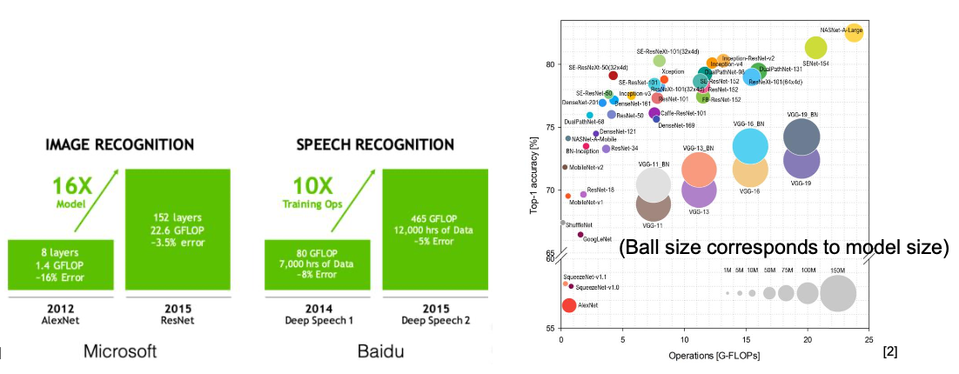

Introduction - Why Is It Important?
The state-of-the-art models are getting more accurate at the cost of larger size
No relationship between model size and recognition accuracy (on ImageNet-1k validation set)

Slide 5

Challenges of Large Model Size
Inference Latency
Higher inference latency hinders DNNs from real-time applications
E.g., Self-Driving Car Navigation (自駕車), Telemedicine (遠端醫療)
By AVLSI EE5142

Slide 6
Background & Related Works

Slide 7
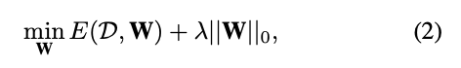
Background (Related Work 1) - Pruning Estimation
Model parameters are pruned to save computation time, memory, energy...
have similar accuracy
Pruning Estimation is the contribution of each parameter to the final loss
The final loss with or without this parameter
It is difficult to minimize the problem formulation of the pruned estimate
Optimizing the L0 norm is non-convex and NP-hard
The L0 norm represents the number of non-zero elements
Notes:
現在進入到第一個Related Work，也就是Pruning Estimation。 首先，為什麼我們要修剪模型呢？動機很簡單！假設模型能夠維持差不多的準確度，那麼將能夠大幅節省運算時間、記憶體使用量、功耗。
其次，Pruning Estimation代表著每一個參數被修剪後，對於最終結果的影響程度。也是修剪模型中很關鍵的一步。
最後，我們可以把pruning estimation表示成右下角這個公式，也就是最小化error和模型大小，或者說模型非0參數的個數。 然而，如果要最小化L0 norm，是一個非常難的任務。所以它並不是一個好解的問題。

Slide 8
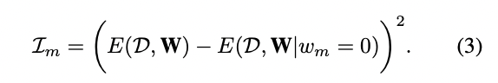
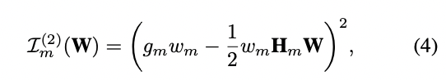
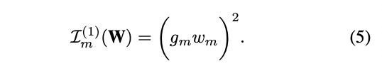
Background (Related Work 1) - Pruning Estimation
This work proposes a Taylor expansion to estimate the estimated form
(3) is the estimated form after the formulation of the problem, (4) is the result of the second-order Taylor expansion, and (5) is the result of the first-order Taylor expansion
Notes:
承接上一頁的公式。具體來說，由於pruning estimation是修剪掉某一個參數前後的loss difference，可以使用絕對值或平方來表示，也就是(3)。
然而，使用二次的泰勒展開，可以變成(4)；使用一次的泰勒展開，可以變成(5)。這裡的大寫E是對於final result的量化，大寫W代表模型內的參數集合，草寫D則是dataset。

Slide 9
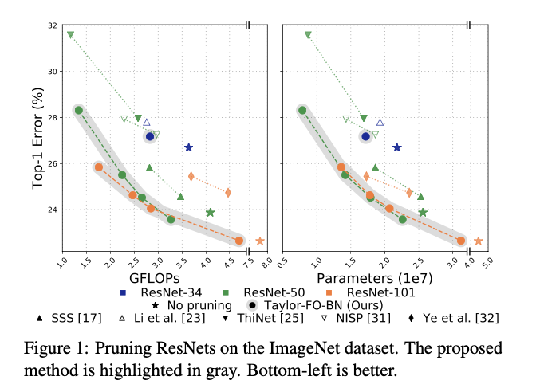
Background (Related Work 1) - Pruning Estimation
Pruning Estimation can also be used to help pruning algorithms
This work proposes First-Order Pruning and Second-Order Pruning algorithms
In experiments, a good pruning estimate also provides a SOTA pruning algorithm
Notes:
另外，我們也可以使用前述泰勒展開的pruning estimation，來做pruning algorithm。簡單來說，我們只要iteratively從重要性最低的參數開始修剪，就是一個最簡單的pruning algorithm。
在實驗中，可以看到，泰勒展開的pruning algorithm，會有State of The Art的結果。也就是右圖中，所標示的灰色部分。
這個實驗是針對ResNets模型的修剪結果。

Slide 10
Background (Related Work 1) - Pruning Estimation
Additional information
In the survey below, we can use this work to estimate the pruning effort
The author provides the github source
https://github.com/NVlabs/Taylor_pruning
It's also convenient to use: "No need to set hyperparameters other than providing the desired number of neurons for pruning"
Notes:
最後，再來補充一些資訊。
首先，我們把這個work放在開頭的目的，是希望提供讀者一個工具，用來量化接下來pruning algorithm的副作用。
其次，作者有附上github的連結。
而且，使用這個模型很方便，並不需要多餘的超參數調整。

Slide 11
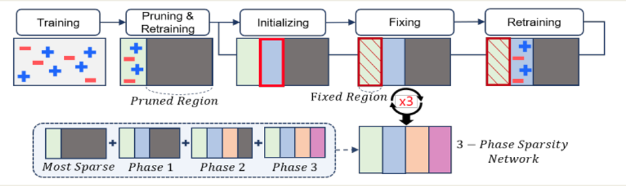
Background (Related Work 2) - Pruning for Novel technique
Original technique often require considering multiple design concerns
could not comprehensively explore the design space over the speed-accuracy trade-off
Novel technique
Multi-Phase Pruning
Multi-Phase Pruning Compared to the existing method
consider two different sparsity levels: coarse- and fine-grain
Notes:
在硬體的設計上我們往往需要考慮多種問題，比如兩種不同層次的修剪粒度，細粒度和粗粒度互補的問題，為了真正利用pruning的優勢，論文用現有的CNN進行的實驗證明，證明Multi-Phase Pruning這項新的Pruning技術能夠在準確率-速度和質量上更有效的設計。
Multi-Phase Pruning首先過度地Pruning，以獲得最稀疏的版本。然後，從該版本開始，我們恢復一組weight-level pruning，同時保留舊的weight-level pruning保持不變。

Slide 12
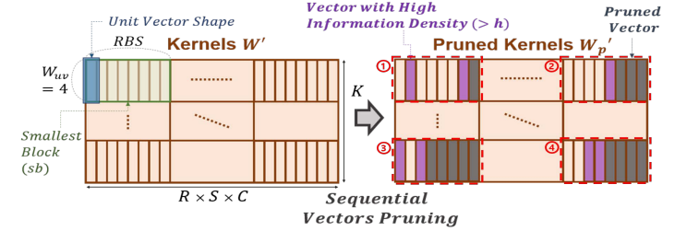
Background (Related Work 2) - Pruning for Novel technique
To obtain actual speed up in the fine-grain sparsity level, apply the SIMD-aware pruning to the converted 2D matrix W′ for GEMM.
W′ is tiled in multiple sub-blocks of Wsb × RBS is further divided into multiple unit vectors (Wsb × 1).
The unit vector is the smallest unit to be processed simultaneously,
during the GEMM operation, those RBS unit vectors are processed one by one sequentially.
Notes:
為了獲得細粒度的實際速度，我們將SIMD-aware pruning應用於轉換後的二維矩陣W′。W′被平鋪在多個sub-blocks，其中Wsb × RBS被進一步劃分為多個單元向量（Wsb × 1）。在SIMD-aware pruning中，單元向量是可以同時處理的最小單元。因此，在GEMM操作中，這些RBS單元向量能夠被一個一個地順序處理。

Slide 13
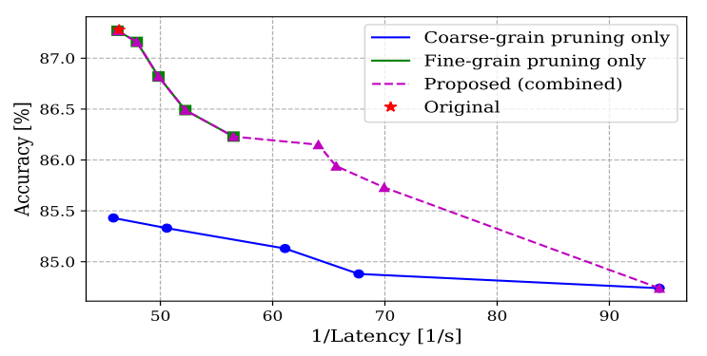
Background (Related Work 2) - Pruning for Novel technique
The fine-grain could explore design space with higher
accuracy levels whilst the speed gain was not as good as the coarse-grain.
In Multi-Phase Pruning, the novel SIMD-aware multi-phase pruning technique for CNNs enables an efficient DSE over the accuracy-speed trade-off.
Notes:
細粒度能夠以更高的準確度探索設計空間，而速度的提高並不明顯，而粗粒度卻恰好相反。綜上所述，這兩種技術在設計中是互補的。最後通過結合粗粒度和細粒度的Pruning技術，細粒度和粗粒度的hypervolume分別提高了2.745倍和1.146倍。
在這些work當中，我們為CNN提出了一種新的SIMD-aware multi-phase pruning 技術，能夠在精度-速度的權衡中有著高效的DSE。

Slide 14
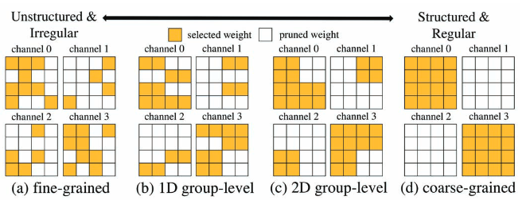
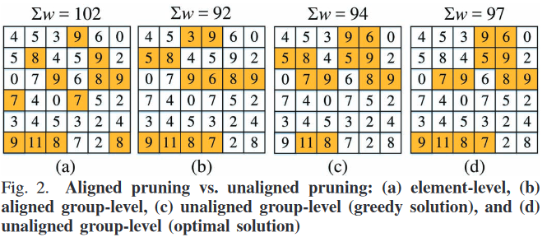
Background (Related Work 3) - Flexible group-level pruning
Large different impact between aligned and unaligned or structured and unstructured pruning methods on accuracy
https://ieeexplore.ieee.org/document/9116287
“Flexible Group-Level Pruning of Deep Neural Networks for On-Device Machine Learning”
Notes:
如同圖上最左邊所示
選取Element Level 是可以取出最大值的Weight 總和 為102
但是這種方法相對來說非常沒有效率
因此這邊1-D group level方法來做實驗
可以看到圖b傳統的aligned 1D group level Weight 總和為92
而圖c為Greedy algorithm 的及 unaligned pruning 值相較傳統及 aligned pruning略好
Weight 總和為94
但他的問題在於當Matrix逐漸上升時
Greedy algorithm 的效果會較差
而這篇作者提出一總新的算法 也是基於及 unaligned pruning
Weight 總和為97 較greedy algorithm來說更好

Slide 15
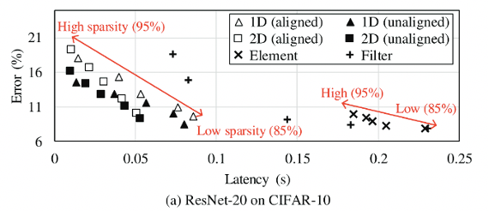
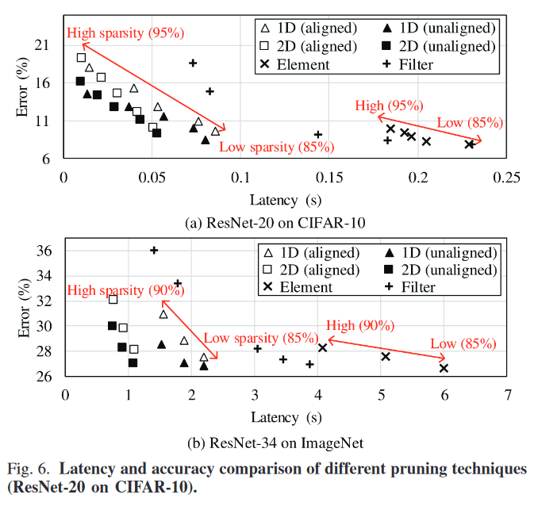
Background (Related Work 3) - Flexible group-level pruning
The trade-off between accuracy and model execution time (inference latency) under different sparsity values.
https://ieeexplore.ieee.org/document/9116287
“Flexible Group-Level Pruning of Deep Neural Networks for On-Device Machine Learning”
Notes:
這邊顯示不同 pruing 方法在不同稀疏值下error rate 及 latency performance
可以看到 element level 在高稀疏度下都有不錯的 error 表現
但由於這種方法對HardWare 較不友善，因此latency performance甚至是 group level 的四倍之多
而Filter level 雖然在HardWare 上較Friendly
但必須使用較低的稀疏度
才能達到與group level差不多的error rate
且latency performance也是 group level 的2倍之多
因此剩下aligned 及 unaligned 的1D及2D group level 的error rate 及 latency performance效果相對較好
而如同前面討論過
unaligned 相對aligned pruing 效果又更好

Slide 16
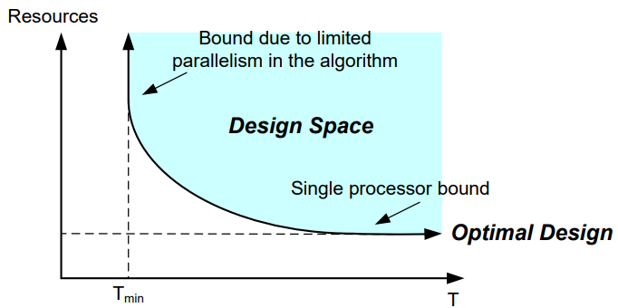
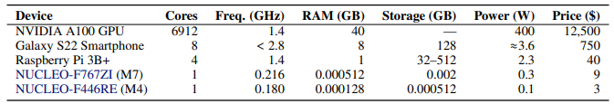
Background (Related Work 4) - Pruning for Microcontrollers
Embedded and personal IoT devices are powered by microcontroller units (MCUs)
Resource scarcity is a major obstacle for applications relying on on-device deep learning inference
Some applications choose to offload the execution of neural networks to a more capable device (smartphone, remote cloud backend server…)
Increased response latency, increased power usage for radio communication…
Pruning for microcontrollers
Resource: Differentiable Network Pruning for Microcontrollers [4]
Resource: DSP in VLSI Design (Shao-Yi Chien)
Notes:
正如剛剛同學所說，我們可以知道說Pruning就是一種用在神經網路模型的技術。
那我們也知道說目前的嵌入式和個人IoT裝置基本上都是使用這個Microcontroller，
但是這個Microcontroller它的儲存空間和計算能力都是有限的，
所以說要用這些Microcontroller來去實作on-device的deep learning的話，
遇到的首要的問題就是資源不足。
那這邊我們就引用老師上課的時候有提到的概念，假如說我們是用單核的Microcontroller的話，它所對應到的執行時間就會需要拉長，
那我們知道說當這個神經網路的模型越大越複雜的話，雖然它的準確性會越高。但是，如果想把這個模型放在Microcontroller去執行的話，他的latency可能會很長，又或者是說這個模型根本放不進去Microcontroller裡面。
----------------------------------------------------------------------------------------------------------------------------------
另外，當然有些人會轉而透過其他裝置像是智慧型手機或是雲端server來去實作neural networks，
但是這樣也會帶來一些缺點，像是說它的response latency會增加，以及它在通訊時使用的power會增加等等。
那如果我們可以透過Microcontroller來去做on-device的deep learning的話，其實相對來說是可以比較省電的。
我們可以看到下表的地方，可以發現M7跟M4這兩個Microcontroller的Power大概都在0.多瓦左右，但是像是NVIDIA A100 GPU就要用到400W，智慧型手機也要3.6瓦左右。
----------------------------------------------------------------------------------------------------------------------------------
因此，我們要解決的是Microcontroller資源不足的問題。
在這邊我們就可以透過Pruning，在保持足夠高的準確性的同時降低模型的大小，以便在Microcontroller上順利運行。

Slide 17
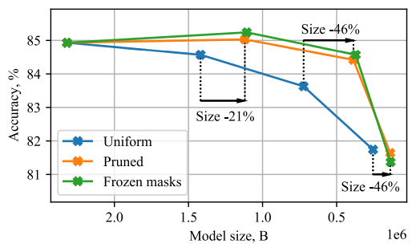
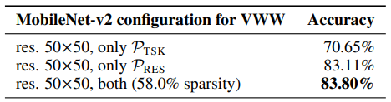
Background (Related Work 4) - Pruning for Microcontrollers
Both task-specific and resource usage-specific objectives influence pruning
Low classification loss (P_{TSK}), Low resource constraint loss (P_{RES})
Resource budget requirements
Model size (Flash memory), peak memory usage (SRAM), latency
This work achieves high model compression rates and improves upon the model resource usage
Notes:
那我們參考的這篇論文主要是提供一個新的Pruning方法。
主要是會根據任務和使用資源去做Pruning，
其中根據任務的話是要減少分類的loss，而根據資源限制的話則是要減少資源constraint的loss。
其中，針對資源限制的部分可以再分成三個子項目，分別是會存到Flash memory的model size、暫時儲存activation matrices在SRAM的peak memory usage以及做乘積累加運算帶來的latency。
除此之外，這項研究也比較單獨根據任務去做Pruning以及單獨根據資源限制去做Pruning的準確度，
我們可以發現在表格中準確度最高的是兩個都加入考量，而最低的是單獨根據任務去做Pruning，而我們可以看見其實單獨根據資源限制去做Pruning是比單獨根據任務去做Pruning來的好的。
----------------------------------------------------------------------------------------------------------------------------------
在結果的部分，我們可以看到說針對同一種model做縮放以及Pruning的比較，可以發現當準確度在81~82%附近，相較於做縮放，做Pruning可以減少模型大小46%，
總結來說，這篇論文根據任務以及精準的資源限制做的Pruning可以同時達到model高壓縮比率以及資源高使用率的成效。
----------------------------------------------------------------------------------------------------------------------------------

Slide 18
Our Proposed Method

Slide 19
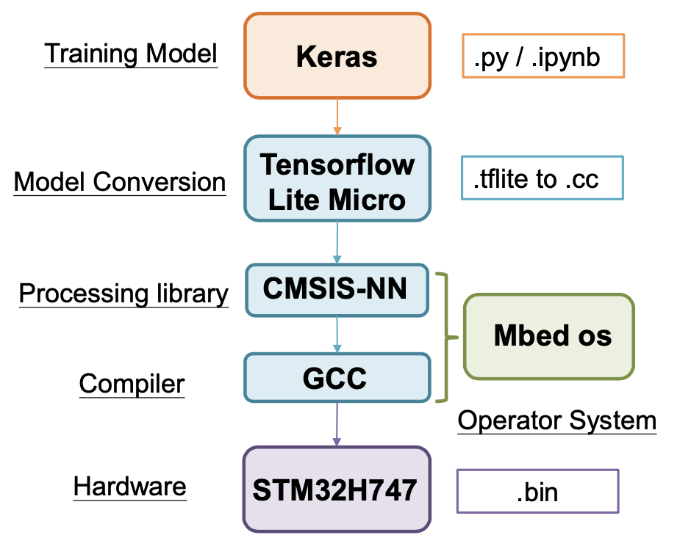
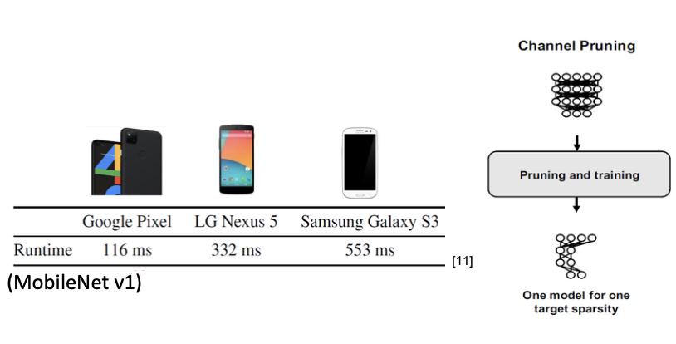
Experimental Setup - Deploy NN on STM32

Slide 20
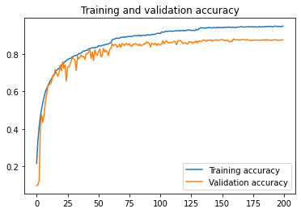
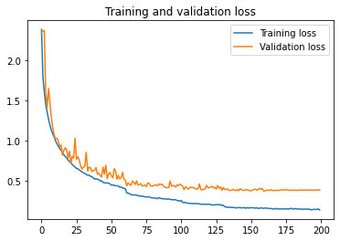
Architecture

Slide 21
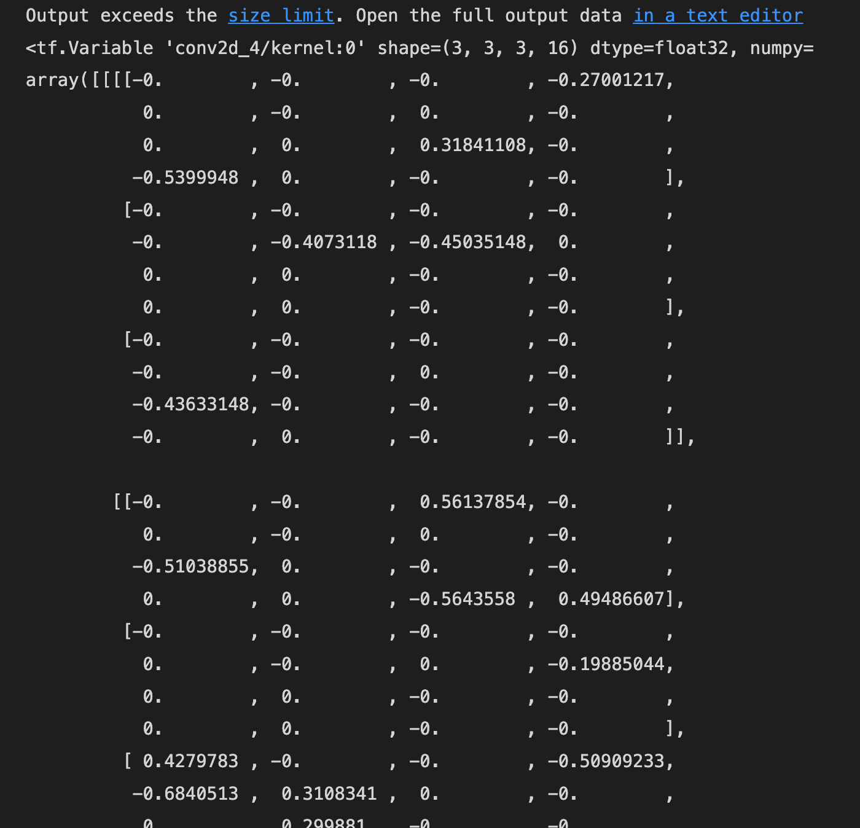
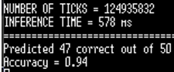
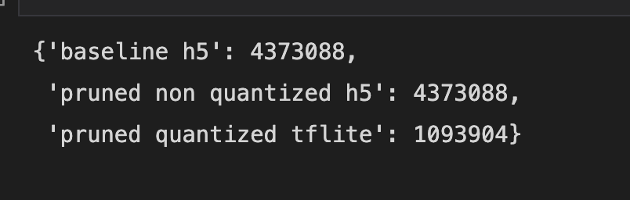
MCU performance

Slide 22
Reference
[1] Molchanov, Pavlo, et al. "Importance estimation for neural network pruning." Proceedings of the IEEE/CVF Conference on Computer Vision and Pattern Recognition. 2019.
[2] Jang, Jeonggyu, et. al. "A SIMD-aware pruning technique for convolutional neural networks with multi-sparsity levels: work-in-progress." Proceedings of the International Conference on Hardware/Software Codesign and System Synthesis Companion. 2019.
[3] Lee, Kwangbae, et al. "Flexible group-level pruning of deep neural networks for on-device machine learning." 2020 Design, Automation & Test in Europe Conference & Exhibition (DATE). IEEE, 2020.
[4] Liberis, Edgar, and Nicholas D. Lane. "Differentiable Network Pruning for Microcontrollers." arXiv preprint arXiv:2110.08350
[5] Hyeong-Ju Kang . " Accelerator-Aware Pruning for Convolutional Neural Networks ." IEEE Transactions on Circuits and Systems for Video Technology, vol. 30, no. 7, pp. 2093-2103, Jul. 2020
[6] AVLSI EE5142 handout

Slide 23
Thank you very much for your participation ☺

